Slide 1
POO
Tratamento de exceções
Aula 13

Slide 2
Erros de execução
Durante a execução de um aplicativo podem ocorrer situações anormais, estranhas ao propósito da aplicação.
Aplicações profissionais devem detectar e sanar essas ocorrências o mais cedo possível, antes de perder a integridade da aplicação.
Java oferece o conceito de exceção como mecanismo para tratar e corrigir falhas de execução.

Slide 3
Condições anormais
Falhas físicas ou lógicas:
  Defeito de HW, Falta de espaço em disco
  Impressora desconectada/ sem papel
  Perda de conexão de rede
Falha de Sistema
  Memória disponível
Falha de ambiente:
  Arquivo protegido
  Violação de segurança

Slide 4
Condições anormais
Falha nos dados
  Erros de digitação
  Dados corrompidos
Erro de implementação ou codificação
  Objetos usados antes da criação
  Erro de indexação
Quando ocorre alguma dessas falhas, o que acontece com o programa Java?

Slide 5
Exceção – Notificação de Erros
Uma condição anormal pode ser diagnosticada internamente pelo programa Java ou pelo programador.
Essa falha é representada no ambiente Java como um objeto do tipo exceção.
Esse tipo de objeto Exceção notifica e carrega informação sobre uma ocorrência especial.

Slide 6
Exceções – Criação e tratamento
Exceções podem ser criadas e lançadas:
  Por falhas do sistema;
  Por métodos da API
  Pelo próprio programador (métodos das nossas classes);
Diante de uma exceção notificada podemos:
  Não tomar nenhuma providência (o que fizemos até agora!);
  Capturar e tratar;
  Apenas capturar (e não tratar);
  Relançar;

Slide 7
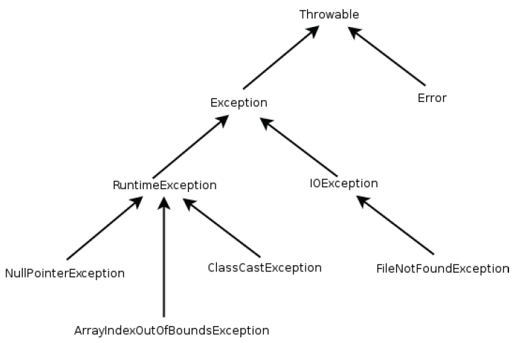
Hierarquia de exceções
Todas as exceções são derivadas direta ou indiretamente da classe Throwable.
Alguns da família:

Slide 8
Tratamento de Exceções
Para tratarmos comportamentos anormais devemos proteger um bloco de código com as cláusulas:
  try { }: tenta executar o bloco de comandos
  catch{ }: captura em caso de falha no bloco try
  finally { }: trecho de código sempre executado independente se houve erro ou não.

Slide 9
Exemplo de Sintaxe
try{
... /*Bloco de código*/
}
catch (IndexOutOfBoundsException e){
... /*Trata erro mais específico: Índice fora do limite*/
}
catch (AritmeticException e){
... /*Trata erro mais genérico: Aritmético*/
}
finally {
... /*Bloco de código final*/
}

Slide 10
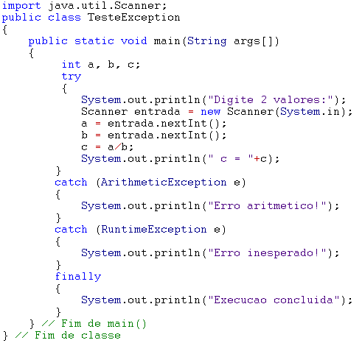
Exemplo 1 – Captura e Tratamento

Slide 11
Caso 2 - Captura de exceção sem tratamento
try{
... /*Bloco de código*/
}
catch ( Exception e) {
/*deixar em branco*/
}

Slide 12
Gerando e lançando uma Exceção
O metodo1 cria e lança uma exceção quando a condição for verdadeira.
public void metodo1 ( ) throws Exception
{
if (<condicao>)
throw new Exception (“Erro");
else ...
}

Slide 13
Caso 3 - Relançando Exceção
(gerada por outro método)
Neste exemplo, o metodo2( ) não cria uma exceção mas pode lançar uma possível exceção caso ocorra alguma falha na chamada ao metodo1( ).
public void metodo2 ( ) throws Exception
{
...
metodo1( ); // lança exceção
...
}

Slide 14
Captura e tratamento da Exceção
Neste exemplo, a possível exceção lançada pelo metodo2( ) é capturada e tratada pelo programa principal.
public static void main(String[] args) {
try {
...
metodo2 ( );
...
}
catch (Exception e) {
System.out.println("Erro identificado: ”+ e.getMessage());
}
}

Slide 15
Exemplo prático – Classe Circulo
// lança Exceção para raio inválido
public void setRaio (double raio) throws Exception
{
if (raio<0)
throw new Exception ("Circulo com raio negativo");
else
this.raio = raio;
}
// construtor relança Exceção do método setRaio
public Circulo(double raio) throws Exception {
setRaio(raio);
}

Slide 16
Uso da Classe Circulo
//captura e trata a exceção lançada pelo construtor
public static void main(String[] args) {
Circulo c1;
try {
c1 = new Circulo(-5);
c1.imprime();
}
catch (Exception e) {
System.out.println("Erro ao criar circulo: "+ e.getMessage());
}
}

Slide 17
Atividade – Exceção (opcional)
Escreva a família Formas Geométricas (incluindo círculo, triangulo e retângulo) de modo a lançar exceções quando parâmetros passados aos setters forem inválidos.

Slide 18
Envio de Atividades
As atividades desta aula podem ser enviadas para o e-mail poo.profgrace@yahoo.com.br como atividade EXTRA até dia 04/12.
Não serão cobradas em provas.
Identifique quais atividades estão sendo enviadas no subject/ assunto da mensagem.
  Ex.: Assunto: Atividade – Exceção
  Atenção: Identificar com nome completo e matrícula!

Slide 19
Lista de exercícios
Revisão para prova;
Não é obrigatório entregar, mas pode me enviar como atividade extra, se desejar;
Assuntos:
  UML
  Vetores
  Herança
  Polimorfismo
  Classe abstrata

Slide 20
Cursos de programação
Cursos de verão IME/USP
  http://www.ime.usp.br/verao/
  Cursos de algoritmos (tópicos de programação)
  Desenvolvimento Web
Samsung Ocean/Brasil
  http://www.oceanbrasil.com/
  Cursos gratuitos
  Desenvolvimento de apps

Slide 21
Próximas Aulas
30/11: Prova 2
07/12: Interface e Componentes GUI
14/12: Substitutiva

Slide 22

Dúvidas

